Slide 1
!! VIGILANCIA EN FRUTAS y HORTALIZAS!!
DIRECCIÓN DE ALIMENTOS Y BEBIDAS
2023

Slide 2
1
Objetivo

Slide 3
Reglamentación vigente para Frutas
Presentar el marco normativo que reglamenta requisitos sanitarios que deben cumplir las frutas y las bebidas con adición de jugo (zumo) o pulpa de fruta o concentrados de fruta, clarificados o no, o la mezcla de éstos que se procesen, empaquen, transporten, importen y comercialicen en el territorio nacional, Resolución 3929 de 2013
Indicar los requisitos sobre rotulado que debe cumplir frutas procesadas y empacadas para su comercialización.

Slide 4
2
Definiciones

Slide 5
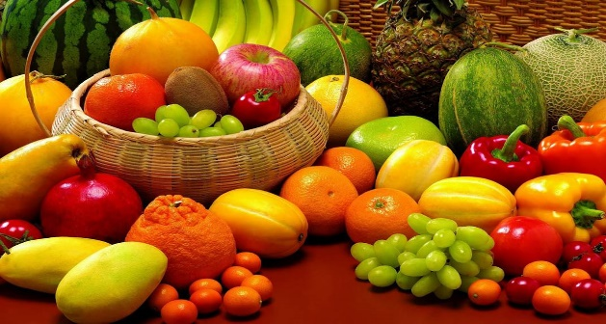
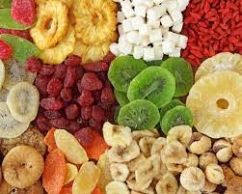
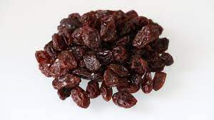
Fruta
FRUTA
Órgano comestible de la planta vegetal, constituido por el ovario fecundado y maduro de la flor, que por lo general contiene una o más semillas y cualquier parte de la flor que tenga íntima asociación con dicho ovario
FRUTA DESHIDRATADA O DESECADA
Producto al que se le ha eliminado la humedad por medios naturales o artificiales y que posteriormente, puede ser sometido a otro tratamiento para su preparación y envasado.
FRUTA PASA
Fruta o partes de la misma obtenida por desecación natural de las frutas frescas
Art 3. Resolución 3929 de 2013

Slide 6
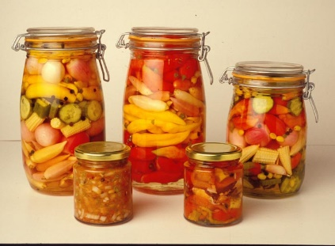
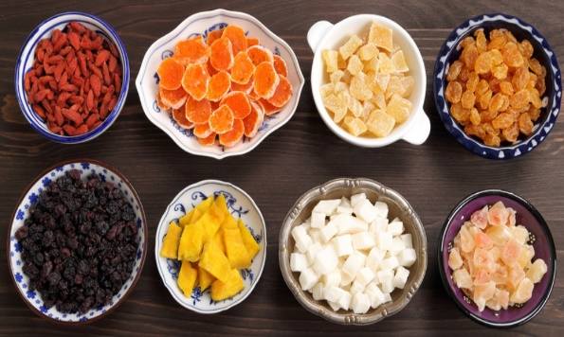
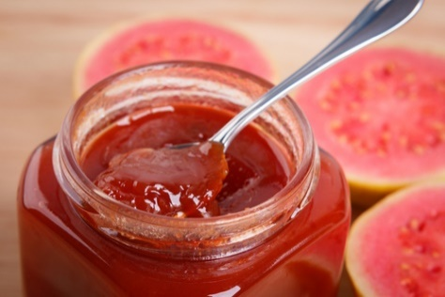
Frutas
FRUTA ENCURTIDA
(a) Preparado con frutas comestibles, sanas y limpias, con o sin semillas, especias, hierbas aromáticas y/o condimentos (aderezos)
(b) Curado, elaborado o tratado para obtener un producto ácido o acidificado, conservado por medio de una fermentación natural o mediante acidulantes y dependiendo del tipo de encurtido, con ingredientes para asegurar la calidad y conservación del mismo;
(c) Tratado antes o después de haber sido cerrado hermética/ en un envase para asegurar la calidad e inocuidad del producto y evitar su deterioro
(d) Envasado con o sin un medio de cobertura líquido apropiado (p.ej. aceite, salmuera o un medio ácido como el vinagre) con ingredientes acorde al tipo y variedad del producto encurtido para asegurar un equilibrio de pH no inferior a 4,6.
FRUTA CONFITADA
Son las frutas o partes de la misma enteras o partidas, adicionadas de jarabe de azucares que permitan su conservación, presentadas como producto seco o semiseco, adicionado o no de aditivos permitidos
JALEA
Producto preparado con el jugo (zumo), pulpa o concentrados, de una o más frutas, adicionada con azúcar o edulcorantes calóricos o no calóricos o la mezcla de éstos, con o sin la adición de agua y elaborado hasta adquirir una consistencia gelatinosa semisólida
Art 3. Resolución 3929 de 2013

Slide 7
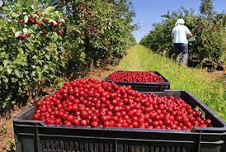
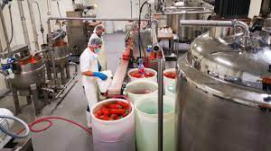
Competencias- Autoridades sanitarias que intervienen en la cadena productiva de frutas
Instituto Colombiano Agropecuario ICA
Instituto Nacional de Vigilancia de Medicamentos y Alimentos
INVIMA
Entidades Territoriales de Salud

Slide 8
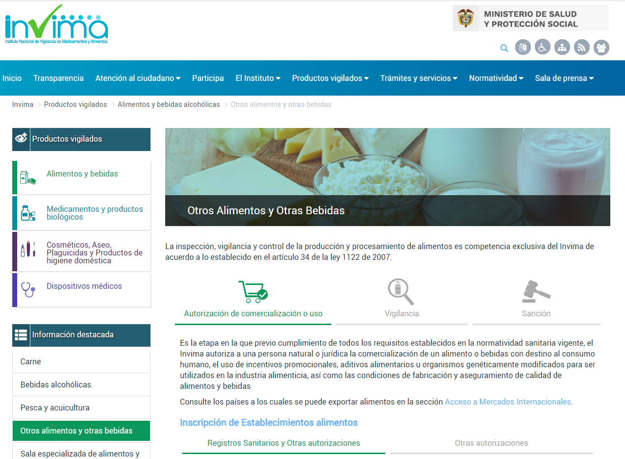
Inscripción
Todos los establecimientos que procesen, empaquen, transporten, importen y comercialicen frutas y bebidas con adición de jugo (zumo) o pulpa de fruta o concentrados de fruta, clarificados o no, o la mezcla de éstos, en el territorio nacional deben realizar la Inscripción ante:
Establecimientos de comercio como:
expendios, preparación de alimentos,
tiendas, supermercados, almacenamiento, distribución, transporte, se inscriben ante:
Entidades Territoriales de Salud [ETS]
https://www.invima.gov.co/otros-alimentos-y-otras-bebidas

Slide 9
Ley de emprendimiento
Objetivo
Promover el desarrollo de pequeños productores y microempresas.
contribuye
desarrollo
Reduciendo cargas económicas
Facilitando la formalización y
desarrollo de estas empresas
dando cumplimiento
a la normatividad
sanitaria.
Ley 2069 de 2020. Artículo 2. Parágrafo 2

Slide 10
Excepción de pago de tarifas para impulsar el emprendimiento
Exención de pago de tarifa
cobija
acceder
Registros Sanitarios nuevos (1^{era} vez),
Modificaciones de Registros Sanitarios
Renovaciones de Registros Sanitarios
microempresarios
No aplica para:
Permiso Sanitario (PSA) [Alimentos riesgo ½ ]
Notificación Sanitaria (NSA) [Alimentos riesgo bajo]
Cooperativas,
asociaciones mutuales,
asociaciones agropecuarias,
étnicas y campesinas
desarrollen
Actividades $ y productivas
Clasifiquen como
Decreto 957 de 2019
MICROEMPRESA
No podrán acceder a tarifas diferenciadas, microempresas que se encuentren en una situación de subordinación respecto de gran empresa, o pertenezcan a un grupo empresarial
Código de comercio. Art. 260 y 261

Slide 11
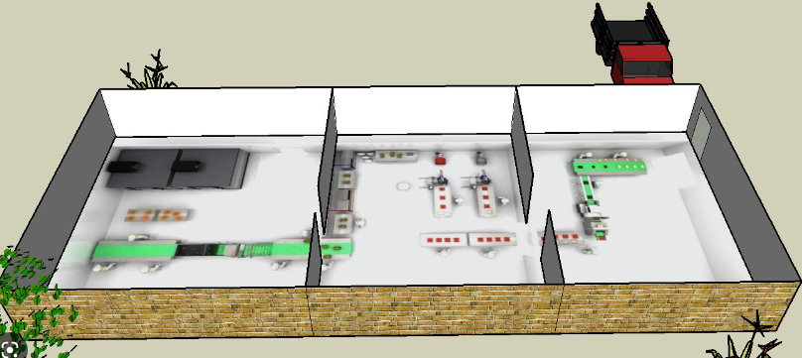
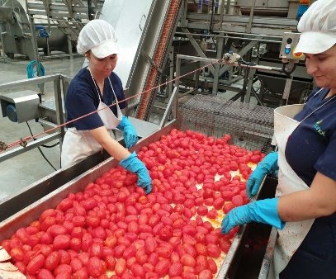
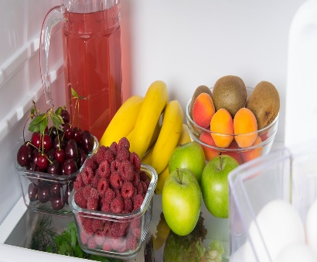
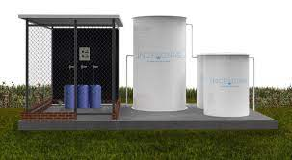
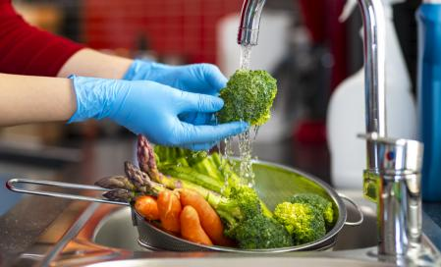
Revisión en la visita de inspección sanitaria
Condiciones locativas
Recepción materias primas
Condiciones de conservación
Agua
potable
Personal manipulador

Slide 12
3
Condiciones Locativas

Slide 13
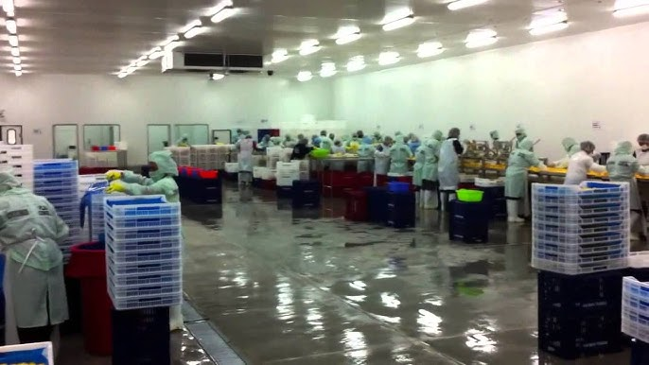
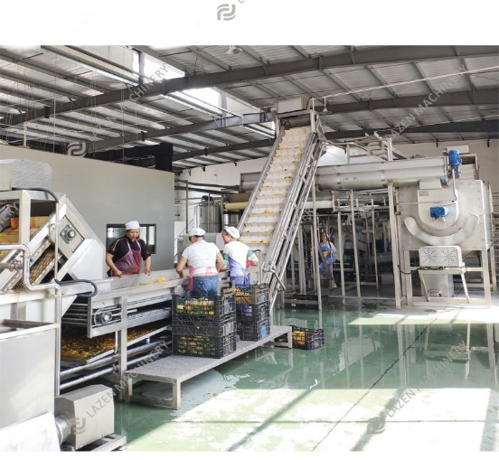
Pisos y drenajes
Protegidos con rejillas en material sanitario
Material y acabado sanitario
Pendiente para efectos de desagüe

Slide 14
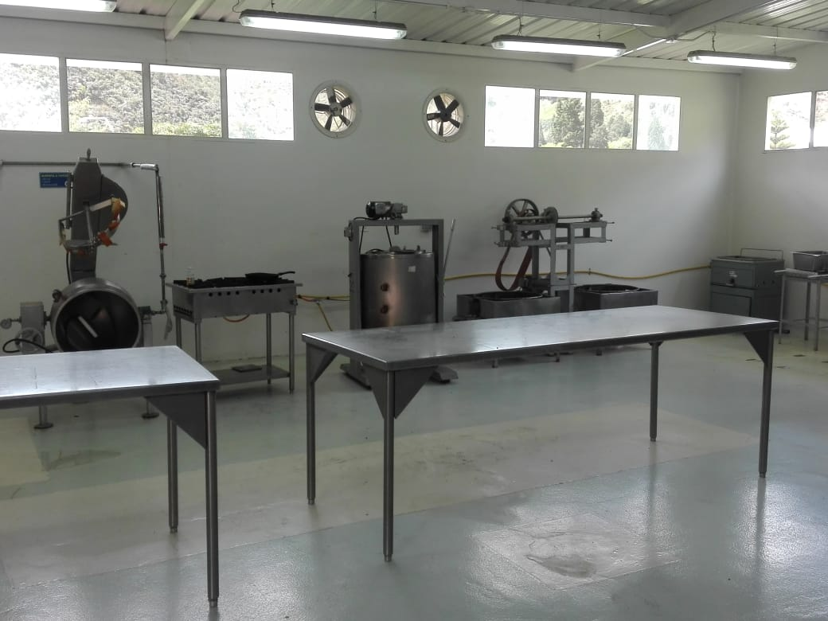
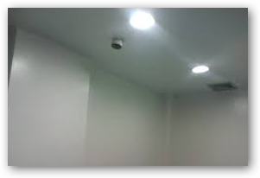
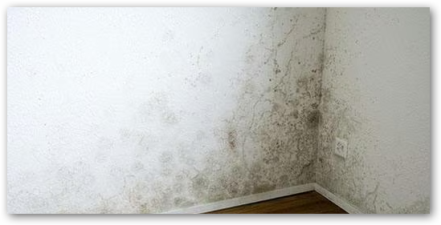
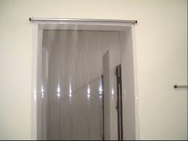
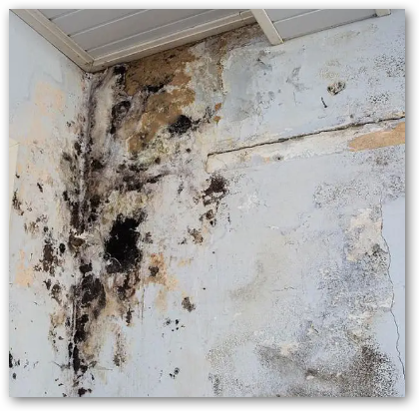
Paredes
Material resistente y acabado sanitario
Lisas, lavables (ángulos), color claro
Evitar acumulación de suciedad, facilitar L y D.

Slide 15
Techos
No se acumule la suciedad ni se genere condensación que favorezca la presencia de hongos
Evitar el desprendimiento
de partículas

Slide 16
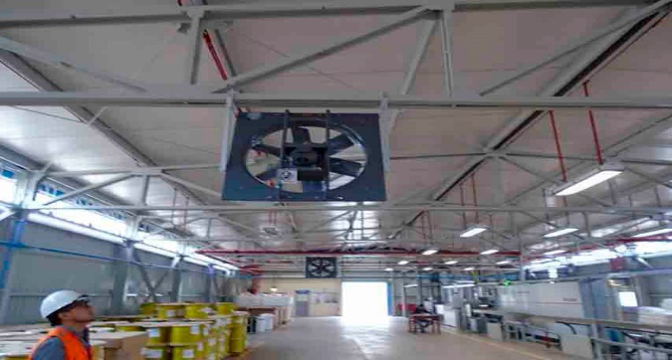
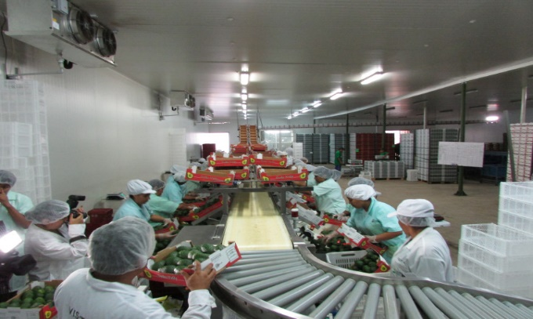
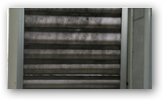
Iluminación y Ventilación
Lámparas debidamente protegidas
Evitar la contaminación del producto
Diferentes tipos de diseño
Los sistemas de ventilación protegidos y limpios.
Diseño debe impedir el acumulo de suciedad y facilitar L y D
Ventilador

Slide 17
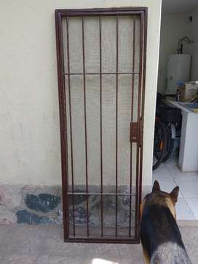
Puertas
Material resistente y
protección sanitaria
Diseño sanitario
Rejas
Puerta

Slide 18
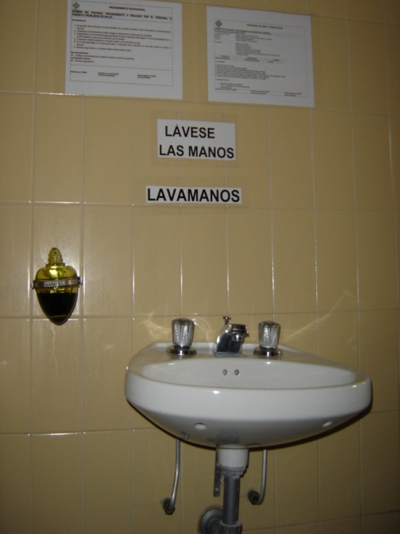
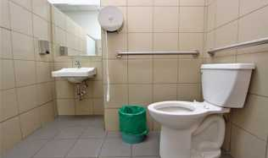
Servicios sanitarios
Servicios sanitarios limpios, con dotación completa y conectados a un sistema de disposición de residuos
Buen mantenimiento y no ubicados en áreas de manipulación de alimentos
Dispensador de jabón y sistema de secado de manos, avisos alusivos al correcto lavado de las manos

Slide 19
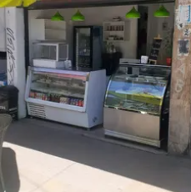
Instalaciones físicas
Estar ubicados en lugares alejados de focos de contaminación, alrededores libres de residuos sólidos y aguas residuales.
Estar separados de cualquier tipo de vivienda, no se permite presencia de animales y personas diferentes a los operarios en las áreas de producción.
Delimitación física entre las áreas de recepción,
producción, almacenamiento y servicios sanitarios

Slide 20
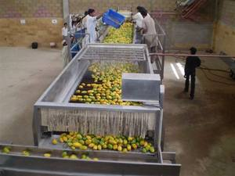
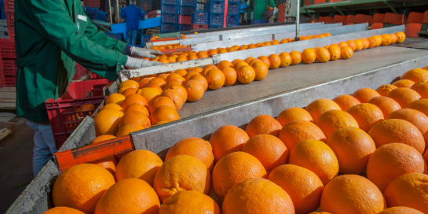
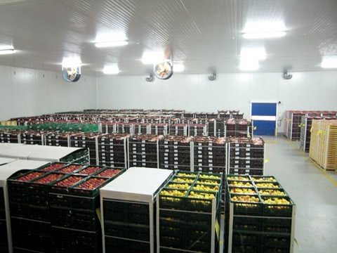
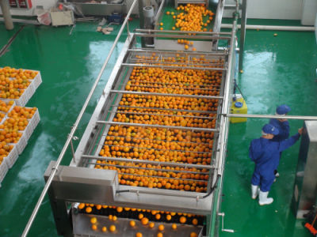
Materias primas
Las áreas sucias deben estar separadas físicamente de las áreas limpias
Área de Recepción “área sucia”
Recepción de Materia Prima
Área de Lavado
Las materias primas elaboradas o no, empleadas por la industria de alimentos para su utilización directa, fraccionamiento o conversión en alimentos para consumo humano. A pesar de que las materias primas pueden o no sufrir transformaciones tecnológicas,
estas deben ser consideradas como alimento para consumo humano.
Limpieza de las frutas
Las materias primas e insumos se deben almacenar en condiciones sanitarias adecuadas
en áreas independientes, marcadas e identificadas.

Slide 21
4
Almacenamiento y Condiciones de conservación

Slide 22
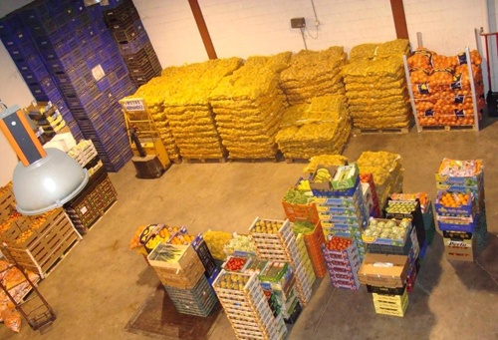
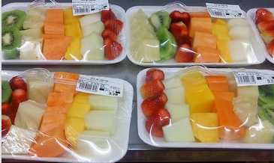
Almacenamiento
Almacenamiento frutas en lugar seco.
Separación entre paredes y piso.
Temperatura, humedad y circulación del aire adecuadas.

Slide 23
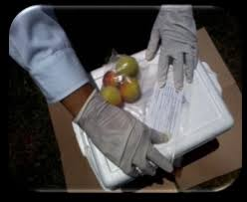
Muestras para análisis
La toma de muestras para análisis debe ser practicada por la autoridad sanitaria en cualquiera de las etapas, de fabricación, procesamiento, empaque, transporte y comercialización de frutas procesadas, para efectos de inspección y control sanitario.
Art 13. Resolución 3929 de 2013

Slide 24
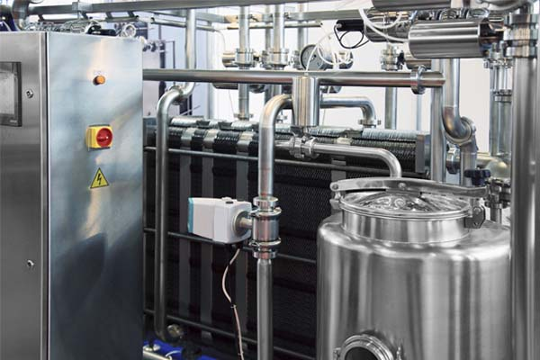
Clasificación y Control de proceso
Las frutas procesadas se clasificarán acorde a la clase de producto
1. Jugos o zumos de frutas.
2. Pulpa de fruta.
3. Pulpa azucarada de fruta.
4. Jugos o zumos y pulpa de fruta concentrados.
5. Néctares de frutas.
6. Refrescos de frutas.
7. Bebida con jugo o zumo, pulpa de fruta o concentrados de fruta, clarificados o no o la mezcla de estos.
8. Frutas en conserva.
9. Frutas encurtidas.
10. Frutas deshidratadas o desecadas.
11. Jaleas, mermeladas y confituras.
12. Bocadillo de fruta.
13. Salsas de fruta o a base de fruta.
El control de temperatura en el proceso de pasteurización
Art 5. Resolución 3929 de 2013

Slide 25
5
Expedición de autorizaciones de comercialización

Slide 26
Marco normativo
Res. 3168 de 2015
Reglamentan
Modifican
Artículo 1.
Modifica Art. 37 de la Resolución 2674 de 2013
Resolución 2674 de 2013
Artículo 126 del Decreto Ley 019 de 2012
Decreto 3075 de 1997 y Decreto 4444 de 2005
Res. 2674 de 2013
Resolución 719 de 2015
Artículo 37 Obligatoriedad del RS, PS o NS
Los trámites para la expedición de RSA, PSA y NSA, sus renovaciones se surtirán de manera automática y con revisión posterior de la documentación que soporta el cumplimiento de los requisitos exigibles según el caso
Resolución 3168 de 2015

Slide 27
Marco normativo. Resolución 719 de 2015
Establecer la clasificación de alimentos
De acuerdo con el riesgo en salud pública.
Anexo Técnico “Clasificación de alimentos para consumo humano de acuerdo con el riesgo en salud pública”

Slide 28
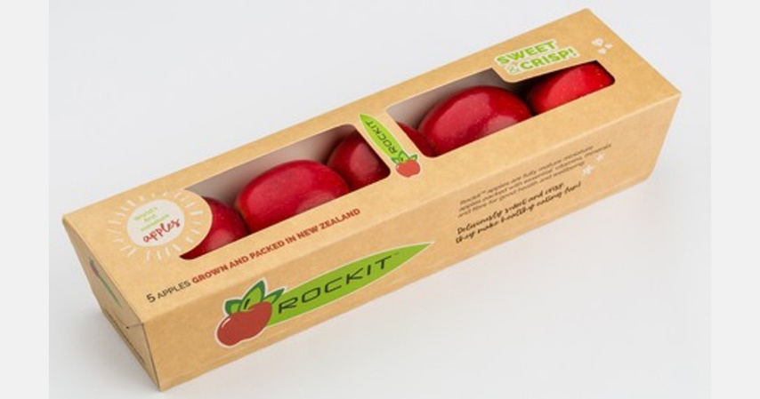
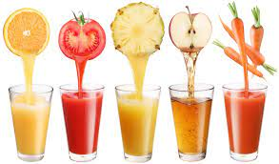
Marco normativo
Por la cual se establece el reglamento técnico sobre los requisitos sanitarios que deben cumplir las frutas y las bebidas con adición de jugo o zumo o pulpa de fruta o concentrados de fruta, clarificados o no, o la mezcla de estos que se procesen empaquen, trasporten, importen, comercialicen en el territorio nacional.
RESOLUCIÓN 3929 de 2013

Slide 29
Excepciones del RSA, PSA y NSA
Artículo 37
Resolución 2674 de 2013
Productos naturales no sometidos a transformación como frutas, granos, hortalizas, verduras, productos apícolas. (Preacondicionadas).
Alimentos de origen animal (crudos, refrigerados, congelados) sin proceso de transformación. Pescados, moluscos, crustáceos. (Preacondicionados sin tratamiento)
Todo alimento que se expenda directamente al consumidor deberá obtener RSA, PSA o NSA
Alimentos y materias primas para utilización exclusiva por la industria y el sector gastronómico, como precursores de alimentos terminados (Forma parte de menús de comidas – mermeladas, salsas, galletas entre otros)
Los alimentos producidos o importados al puerto libre de San Andrés y Providencia para producción y consumo dentro de ese departamento (Ley 915 de 2004).
(No lo ingresan al resto del país)
Solamente las panelas a las cuales durante el proceso de producción se les haya adicionado saborizantes, deben obtener Autorización Sanitaria de Comercialización [NSA]
Resolución 779 de 2006.
Artículo 16

Slide 30
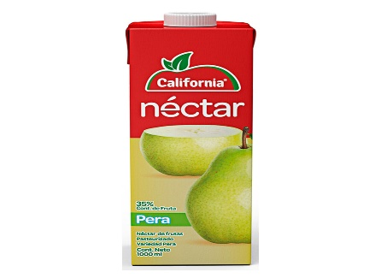
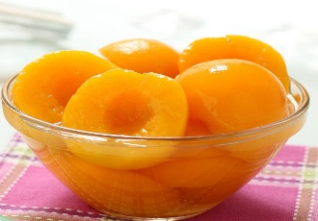
Vigencia del RSA, PSA y NSA
Registro Sanitario
Artículo 39
Permiso Sanitario
Artículo 39
Notificación
Sanitaria
Artículo 41
Alimentos de mayor
riesgo en salud pública
Vigencia: 5 años
Alimentos de riesgo
medio en salud pública
Vigencia: 7 años
Alimentos de menor
riesgo en salud pública
Vigencia: 10 años

Slide 31
Modalidades del RSA, PSA y NSA
Fabricar y vender
Fabricar, envasar y vender
Envasar y vender Importar y vender
Artículo 45
Resolución 2674 de 2013
Importar, envasar y vender

Slide 32
¿Que productos se amparan bajo el mismo RSA, PSA y NSA?
La misma composición básica diferentes ingredientes secundarios
Diferentes marcas
Diferentes fabricantes
Diferentes formas físicas de presentación
Los alimentos de origen vegetal con el mismo nombre específico en diferentes variedades.
(Galletas dulces, de sal, con chips de chocolate)
(Chocolate granulado, en polvo, en pastilla)
Pulpa congelada o liquida
(pulpa de fruta variedad mango, fresa, mora, guanábana)
Pulpa de fruta
Pulpa de fruta
Pulpa de fruta
(Artículo 42 Resolución 2674 de 2013)

Slide 33
Requisitos para la obtención del RSA, PSA y NSA
Requisitos
Nacionales
Importados
Formato de solicitud
Formato de solicitud
Ficha Técnica del producto
Certificado de venta libre
Autorización del fabricante al importador
Ficha Técnica del producto

Slide 34
6
Especificaciones para la construcción de fichas técnicas

Slide 35
Nombre del producto
VERDADERA NATURALEZA
específico no genérico,
acorde a establecido en # 5.1 Res. 5109 / 2005
NORMATIVIDAD ESPECÍFICA
DECLARACIONES NUTRICIONALES
NOMBRE DE FANTASÍA
Resolución 3929 de 2013. Artículo 3.
Pulpa: Producto obtenido por la maceración, trituración o desmenuzado y el tamizado o no de la parte comestible de las frutas frescas, sanas, maduras y limpias.
Pulpa azucarada: Producto elaborado con pulpa o concentrados de jugo o pulpa de frutas con un contenido mínimo de 60% de fruta y adicionado de azúcar.
Pulpa clarificada, concentrada de fruta: Producto obtenido mediante la eliminación física de agua de la pulpa de fruta en una cantidad suficiente para elevar el nivel de grados Brix en un 50% más que el valor de grados Brix de la pulpa en su estado natural y al cual se le han eliminado los sólidos insolubles por medio físicos.
Numeral 5.1. Resolución 5109 de 2005

Slide 36
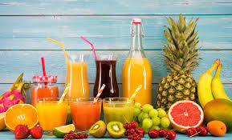
Composición del producto
Lista de ingredientes
Indicarla en orden decreciente
Aditivos
Indicar el nombre específico y función tecnológica.
Declarar DMU [Dosis Máxima de Uso]

Slide 37
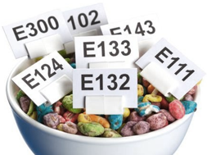
Aditivos
Se entiende como Aditivo alimentario cualquier sustancia que no se consume normalmente como alimento, ni se usa como ingrediente básico en alimentos, tenga o no valor nutritivo y cuya adición intencional al alimento es con fines tecnológicos, incluidos los organolépticos.
Nombre
especifico
Clase
funcional
DMU
ADITIVO

Slide 38
Aditivos Permitidos en Frutas
Se permite utilización de aditivos alimentarios en las frutas procesadas, aprobadas por la Comisión del Codex Alimentarius FAO/OMS y establecidos en la norma general para los aditivos alimentarios, acorde con la clasificación establecida en la Res. 3929 / 2013.
Art 7. Resolución 3929 de 2013

Slide 39
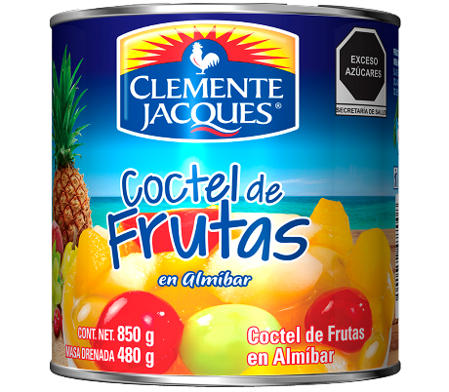
Proceso y presentación del producto
En productos envasados en un medio líquido, se debe indicar el peso escurrido.
PRESENTACIONES
COMERCIALES
Sistema Internacional de
medidas
Peso neto y/o Peso escurrido
PROCESO DE ELABORACIÓN
Tipo de tratamiento
Se indicará en forma descriptiva o en diagrama de flujo.
En productos envasados en un medio líquido, se debe indicar el peso escurrido.
PRESENTACIONES
COMERCIALES
Sistema Internacional de
medidas
Peso neto y/o Peso escurrido
PROCESO DE ELABORACIÓN
Tipo de tratamiento
Se indicará en forma descriptiva o en diagrama de flujo.

Slide 40
Tipo y material de empaque – Conservación – Vida útil
TIPO DE EMPAQUE/ENVASE
Por ejemplo: Botella, bolsa, caja
MATERIAL DE EMPAQUE
Como: Vidrio, polietileno, Tetrapak
TIPO DE CONSERVACIÓN
Temperaturas (Refrigerado, Congelado, Medio Ambiente)
PORCION RECOMENDADA
Alimentos adicionados con vitaminas – Resolución 2492 de 2022
GRUPO POBLACIONAL
Población Específica
VIDA ÚTIL
Tiempo que durará el producto conservando sus características de
calidad que no afecten la inocuidad.
FIRMA
Responsable de producto

Slide 41
7
Pasos para obtención de Autorizaciones de comercialización: RSA, PSA y NSA

Slide 42
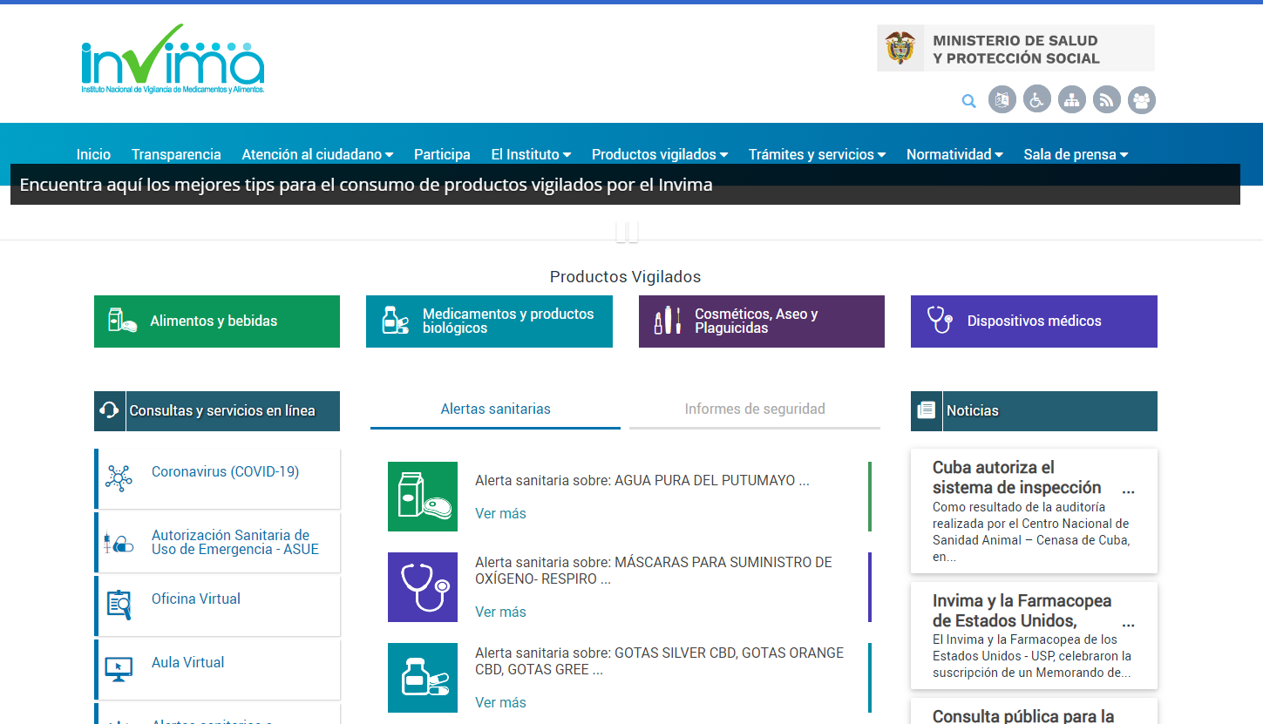
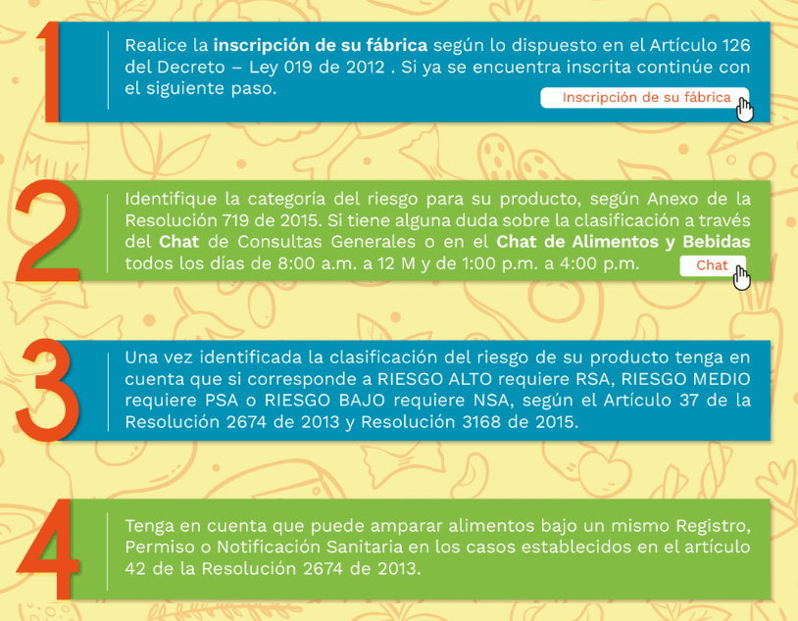
Pasos

Slide 43
Pasos

Slide 44
8
Requisitos de rotulado, envase y publicidad

Slide 45
Aspectos Normativos
Resolución 810 de 2021
Resolución 5109 de 2005
mención de nutrientes como parte OBLIGATORIA del etiquetado nutricional
Rotulado General
OBLIGATORIO
Requisitos que debe cumplir el rotulado o etiquetado
de alimentos envasados o empacados
Información presentada en etiqueta debe ser completa, veraz, verificable, que no induzca a confusión o engaño
Requisitos que deben cumplir los rótulos o etiquetas
Resolución 2492 de 2022
De alimentos para consumo humano envasados o empacados y materias primas
mención de nutrientes como parte OBLIGATORIA del etiquetado nutricional
Información clara, comprensible que no induzca en engaño o confusión.
Etiquetado frontal de advertencia
Sellos de advertencia
Autorización agotamiento de etiquetas

Slide 46
Rotulado alimentos - objetivo
Identificación del producto
Alérgenos
Características
del producto
Etiquetado o Rotulado de un alimento
Permite proporcionar al consumidor información clara sobre el producto
Uso adecuado y conservación
Origen
Ingredientes

Slide 47
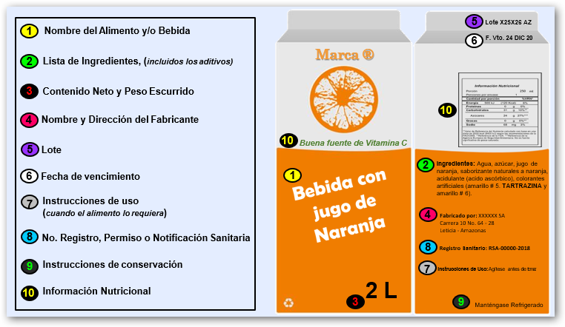
Información del rotulado

Slide 48
Marcado fecha de vencimiento
Fecha de Vencimiento
y/o de Duración Mínima
constará x lo – de:
Fecha de Vencimiento deberá declararse con las palabras o abreviaturas
Fecha de Vencimiento
y/o de Duración Mínima
se debe indicar
Acompañada de la Fecha
o una ref. donde aparece
la fecha
Fecha límite de consumo recomendada
orden estricto y secuencial
DÍA y MES
SIN ABREVIATURAS
DÍA, MES y AÑO
Fecha de caducidad
< 3 meses
19-NOV
“Consúmase antes de...”
Única/ Números
3 Primeras Letras o Números
2 Últimos Dígitos
MES y AÑO
> 3 meses
11-2023
Fecha de Vencimiento
F. Vto.
PALABRAS o ABREVIATURAS
Vence – Ven.
No se permite el uso de adhesivo o sticker para declarar F. Vto.
Ven. 16-Jun-23
Expira – Exp.

Slide 49
Clasificación material de empaque
Materiales Plásticos
Grupos de Materiales, Objetos, Envases y Equipamientos
(MOE)
Metales y aleaciones
Elastómeros y Cauchos
BARNICES
ESMALTES
LACAS
ADITIVOS
CLASIFICACIÓN
Vidrios y Cerámicas
Celulósicos
Resolución 683 de 2012

Slide 50
Material de Empaque de alimentos - Prohibiciones
Tapones y otros objetos de corcho (sellos o guarniciones)
como MP para fabricación de MOE* destinados a entrar en contacto con A y B que puedan alterar la inocuidad
El empleo de materiales recuperados posconsumo o de descarte industrial
Envases de madera (guacales)
QUE NO SEAN
DE 1ER USO
Costales de fibras naturales o sintéticas
PROHIBIDOS como Materiales de Envase
Uso y empleo de recipientes, envases y embalajes que tengan leyendas y marcas correspondientes a otros productos
Artículo 6. Resolución 683 de 2012

Slide 51
Reglamentos para materiales en contacto con alimentos
Resolución 4142 de 2012
Resolución 4143 de 2012
Metálicos
Metálicos
Plásticos y Elastoméricos y sus aditivos
Reglamento Técnico sobre requisitos sanitarios que deben cumplir los Materiales, Objetos, Envases ¹
destinados a entrar en contacto con alimentos y bebidas para consumo humano
Celulósicos y sus aditivos
Vidrios y Cerámicas
Vidrios y Cerámicas
Resolución 834 de 2013
Resolución 835 de 2013
¹ MOE: Materiales, Objetos, Envases

Slide 52
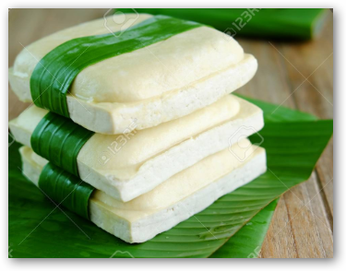
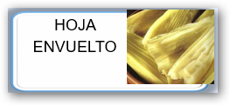
Envase o empaque
HOJA
QUESO
Envases utilizados deben cumplir con los requisitos establecidos en la normatividad sanitaria vigente
NO CREA TODO LO QUE VE EN REDES SOCIALES
NO COMA CUENTO
Art 10. Resolución 3929 / 2013
NO COMPARTA NOTICIAS SIN ESTAR SEGURO SI ES VERDAD
SIEMPRE Y CUANDO LOS EMPAQUES NATURALES CUMPLAN CON INOCUIDAD

Slide 53
Publicidad
Néctares
refrescos
bebidas con jugo (zumo)
pulpa de fruta
concentrados de fruta,
clarificados o no
o la mezcla de estos,
se debe declarar el contenido de fruta en el producto terminado en la cara principal.
Refrescos de fruta bebidas con jugo (zumo) o pulpa de fruta concentrados de fruta, clarificados o no
o la mezcla de estos
no deben ser comercializados y publicitados bajo la denominación de jugo (zumo).
Art 11. Resolución 3929 de 2013

Slide 54
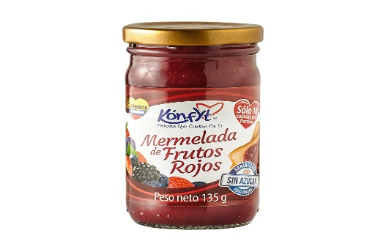
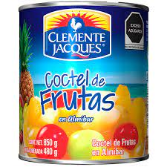
Articulación con ETS
Toda fruta fresca, refrigerada, congelada, sin pelar y sin tratamiento químico debe tener Registro Sanitario.
Frutas cocidas o fritas, pulpas o pures de frutas, frutas en almíbar, frutas fermentadas debe tener Permiso Sanitario.
Frutas deshidratadas, confitadas, jaleas, mermeladas, salsas de frutas, jarabes de frutas debe tener Notificación Sanitaria.
Enseñar a consumidores y comercializadores (Tiendas) que el producto debe estar rotulado y también comunicar a las demás entidades que están en la región, donde se realizan compras o suministros de alimentos, la necesidad de que los productos tenga su respectiva etiqueta.
Con la información del rótulo o etiqueta se puede hacer intervención efectiva en el control del producto.

Slide 55
¡Gracias!
Grupo Técnico de Articulación y Coordinación
con Entidades Territoriales de Salud
Dirección de Alimentos y Bebidas.
(601) (7422121) Ext. 4300- 4301
contactoets@invima.gov.co

